Slide 1
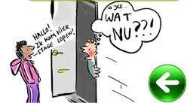
Oriënteren op de BPV
Les 1 | BPV-voorbereiding

Slide 2
Belangrijkste zaken rond stage (BPV):
Stage start op maandag 10 februari 2020 (leerperiode 3 & 4)
De stagedagen vallen op maandag en dinsdag (wo/do/vr school)
De stage eindigt op dinsdag 7 juli 2020
Jullie lopen 16 uur per week stage (2X8 uur)
De BPV omvat 320 uur (16 uur per week keer 20 weken=320 uur)
De BPV duurt 20 weken; je kunt dus niet vroegtijdig stoppen, omdat je al voldoende uren gemaakt hebt.
Binnenkort (ergens in de komende weken) gastsprekers uit werkveld

Slide 3
VOG
Vooral bij PW-plekken wordt er een Verklaring Omtrent Gedrag (VOG) gevraagd voordat je start met de BPV.
Het aanvragen kost enige tijd, informeer bij je plek hoe dit wordt geregeld.
Meestal vraagt de instelling het voor je aan en kun je de stappen volgen
Ruim voor aanvang van de BPV dien je te beschikken over een VOG (zes weken vóór aanvang stage VOG aanvragen via instelling of zelf via gemeente).
Niet eerder dan 2 maanden voor aanvang van BPV de VOG aanvragen (anders is de geldigheid wanneer je start verlopen).

Slide 4
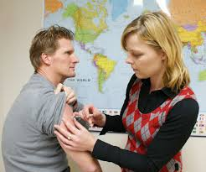
Hepatitis B (MZ en PW-4)
Bij de meeste organisaties voor mensen met een hoog risico profiel wordt vereist dat je ingeënt bent tegen Hepatitis B.
In het begin van de opleiding wordt je een gratis vaccinatieprogramma aangeboden.
Als je deze inentingskans mist betaal je de vaccinatie zelf of via de ziektekostenverzekering.

Slide 5
BPV-plaatsen Pedagogisch medewerker kinderopvang, (niv 3) (Crebonummer 25603)
• Kinderdagverblijf (KDV)
• Buitenschoolse of naschoolse opvang (BSO)
• Peuterspeelzaal (PSZ)
• Naschoolse activiteiten (NSA of kinderwerk)
• Basisschool

Slide 6
Gespecialiseerd pedagogisch medewerker, niveau 4 (crebonummer 25484)
• Kinderdagverblijf (KDV)
• Buitenschoolse of naschoolse opvang (BSO)
• Peuterspeelzaal (PSZ)
• Naschoolse activiteiten (NSA of kinderwerk)
• Basisschool
De werktijden in de kindersector, (KDV, BSO en KW), kunnen variëren tussen 07.00 uur en 19.00 uur ’s avonds.
In de BSO begin je vaak later op de dag.
In de PSZ werk je meestal tussen 8.30u en 16.00u.

Slide 7
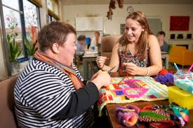
Maatschappelijke zorg:
Begeleider gehandicaptenzorg, niveau 3 (crebonummer 25475)
• Wonen (woonlocaties, logeerhuizen etc.)
• Dagbesteding
• Kinderen (met verstandelijke beperking / gedragsstoornissen)

Slide 8
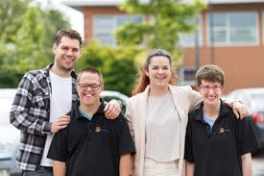
Persoonlijk Begeleider Gehandicapten Zorg, niveau 4 (crebonummer 25477
• Wonen
• Dagbesteding
• Gehandicapte kinderen
• Gehandicaptenzorg

Slide 9
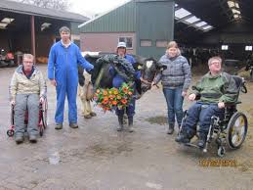
Begeleider specifieke doelgroepen niveau 3 (crebonummer 25476)
• Wonen
• Dagbesteding
• Zorgboerderijen
• Ouderenzorg

Slide 10
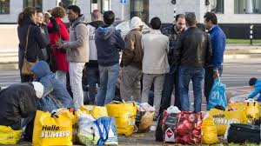
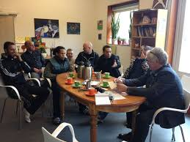
Persoonlijk Begeleider Specifieke Doelgroepen, niveau 4 (crebonummer 25478)
• Psychiatrie
• Ouderenzorg
• Dak- en thuislozenopvang
• Asielzoekers en vluchtelingenwerk
• Verslavingszorg (3e jaars stage bij hoge uitzondering maar vooral HBO’ers)

Slide 11
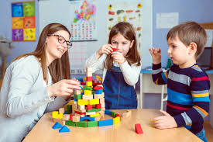
Bijzonderheden stage PW
In vakanties vaak meer van de kinderopvang gebruik gemaakt (scholen dicht)
Dan vaak extra activiteiten (erg leerzaam)
Maak je stage-uren in vakanties dan compenseer je die op andere momenten
Overleg dit met je werkbegeleider en houd het goed bij op je urenkaart zodat je wel op je uren (320) uitkomt.
Bij kinderopvang zijn je cliënten niet alleen de kinderen, maar ook de ouders.
Bij een groot aantal organisaties ontvang je een stagevergoeding.
Je kunt hier naar vragen in je kennismaking- of sollicitatiegesprek.

Slide 12
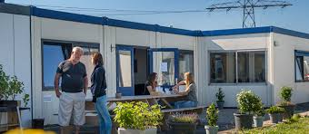
Bijzonderheden BPV MZ
MZ-stages zijn in het eerste jaar vooral in de ouderenzorg en in de gehandicaptenzorg.
Bij beiden zijn de doelgroepen heel divers.
Bij beide doelgroepen zijn plekken voor:
Woonvoorziening
Dagbesteding
Later in de opleiding is het ook mogelijk om een BPV bij andere doelgroepen te vinden, bv. psychiatrie.

Slide 13
Hoe kom ik aan een BPV plaats + erkenning?
Jullie gaan zelf (in overleg met je BPV docent) een BPV-plaats zoeken.
Hoe zoek je een BPV plek?
www.stagemarkt.nl
Je kunt zoeken op ‘crebonummer’ (erkenning)
Je kunt de afstand van de plekken vanuit je woonplaats instellen (straal van 15 km bijvoorbeeld)
Let op: zoek op alle leerbedrijven.

Slide 14
Belangrijke eisen aan BPV-plek
Het is wenselijk dat je de BPV plaats in de buurt zoekt
BPV-plek mag niet verder dan 50 km van hier ligt
Als een BPV plaats verder weg is gaat het in overleg met ‘domein BPV’
Gedurende de opleiding moet je in minimaal twee verschillende organisaties een stage gedaan hebben, met minimaal twee verschillende werksoorten.
Bv. bij PW een BPV bij een BSO en een BPV bij KDV.
Bv. bij MZ een BPV bij ouderen en een BPV in de gehandicaptenzorg of psychiatrie.
Je doet geen stage op een BPV adres in je eigen buurt of dorp.
Je doet geen stage op een BPV adres waar familie, goede vrienden/bekenden/buren cliënt of begeleider zijn.

Slide 15
POK (praktijkovereenkomst)
Zodra je bent aangenomen op een plek vragen jullie een POK (stagecontract) aan
Dat kan bij de balie (je noemt de plek waar je gaat stage lopen)
Zodra de POK is aangemaakt laat je deze in drievoud ondertekenen (jijzelf/stageplek en school)

Slide 16
Crebonummer (overzicht)
Pedagogisch medewerker (3): 25603
Gespecialiseerd ped med (4): 25484
Begel. Spec. Doelgroep (3): 25476
Pers. Beg spec. Doelgroep: 25478
Begel. Gehandicaptenzorg: 25475
Pers. Beg. Gehandicaptenzorg: 25477

Slide 17
Vragen voor nu?

